Slide 1
Řízení změn
MPH_MAN2
Ondřej Částek

Slide 2
Obsah
Potřeba změn
Překážky v zavádění změn
Reengineering
PDCA, Kaizen
Získávání podpory pro změnu

Slide 3
Potřeba změn
Změny vnějšího prostředí
Změny vnitřního prostředí
(= potřeba analýz vnějšího a vnitřního prostředí)

Slide 4
Překážky v zavádění změn
Odpor ke změnám vychází
z nutnosti vynaložit zvýšené úsilí na adaptaci
ze strachu o svou pozici, o pracovní místo
z postoje „když to fungovalo doteď, proč by to nemohlo fungovat dál“
„Better the devil you know than the devil you don't know“

Slide 5
Odpor ke změnám (Kubíčková, Rais)
Strach z neznáma
Přerušení stereotypů a zvyků
Pocit „jsem manipulován“
Nejasný účel změny
Strach ze selhání
Výhody z provedení změny nevyváží vynaložené úsilí
Přílišná spokojenost se současným stavem
Navrhovatel změny nemá respekt podřízených
Změna znamená větší osobní angažovanost
Tradice - setrvačnost

Slide 6
Business process reengineering (BPR)
„zásadní“, „radikální“, „dramatické“, „na zelené louce“
zaměřuje se na pracovní místo, proces nebo celou firmu
start cca 1990, boom v 90. letech, poté ústup
autoři u zrodu: Hammer, Champy, Davenport

Slide 7
BPR: Důvody využití (Thorton, G.)
Důvod | Procento
Snížení nákladů | 84
Zvýšení kvality | 79
Zvýšení rychlosti (propustnosti) | 62
Překonání hrozby konkurence | 50
Změna organizační struktury | 35
Ostatní | 9

Slide 8
Typické charakteristiky BPR
Top-down
Zelená louka
Redukce činností, pracovních míst, počtu zaměstnanců
Vytváření rengineeringových týmů

Slide 9
Důvody selhání
Uvádí se, že možná i více než 50 % reengineeringových projektů končí nezdarem. Důvody bývají:
Příliš ambiciózní cíle
Nedostatečná angažovanost top managementu
Nedostatečná komunikace zainteresovaným stranám
Nezdar v zapojení středního a nižšího managementu
Příliš dlouhé trvání projektu

Slide 10
Kritika BPR
Příliš mechanické uvažování – znovuzavádění „Taylorismu“
Příliš zaměřeno na redukci počtu zaměstnanců
Ztráta znalostní báze s redukcí středního managementu

Slide 11
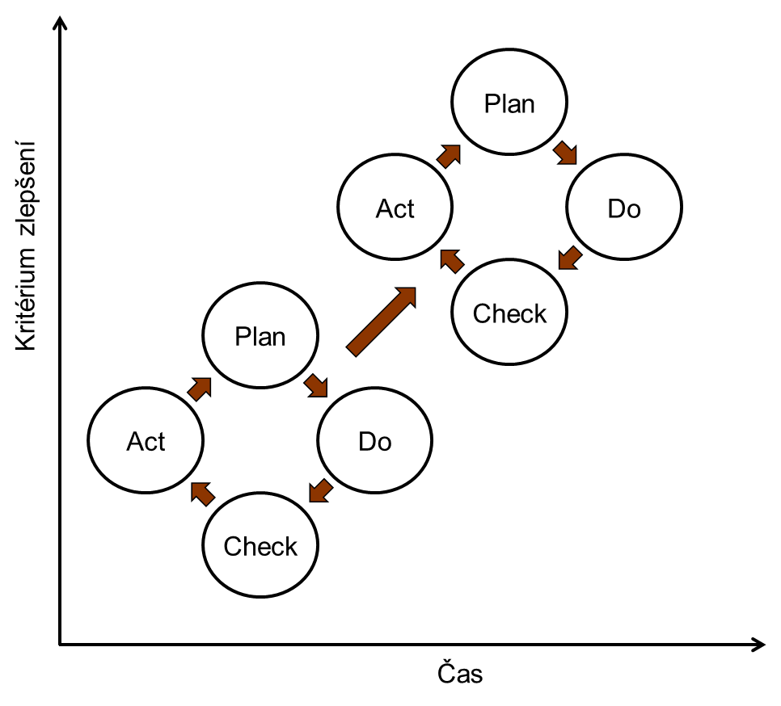
Postupné zlepšování - PDCA

Slide 12
PDCA podrobněji
Plan | 1 | Definujte příležitost ke zlepšení
 | 1.1 | Vyberte proces
 | 1.2 | Identifikujte zákazníky a dodavatele procesu
 | 1.3 | Identifikujte další zúčastněné osoby
 | 1.4 | Zapište průběh procesu
 | 2 | Zobrazte stávající proces
 | 2.1 | Popište ideální výstup
 | 2.2 | Identifikujte neshody
 | 2.3 | Zkonstruujte reálné a ideální diagramy vstupů a výstupů
 | 2.4 | Najděte klíčové příčiny (spouštěče) činností a procesů
 | 3 | Měřte stávající proces
 | 3.1 | Pokládejte otázky
 | 3.2 | Sbírejte data
 | 3.3 | Popište variabilitu na zvolených kontrolních bodech procesu
 | 3.4 | Popište vzorce ve variabilitě
 | 4 | Naplánujte změnu
 | 4.1 | Navrhněte zlepšení
 | 4.2 | Shrňte navrhované změny
 | 4.3 | Navrhněte osoby zodpovědné za provedení těchto zlepšení
 | 4.4 | Navrhněte plán zlepšovacího projektu

Slide 13
PDCA podrobněji
Do | 5 | Proveďte plán
 | 5.1 | Implementujte zlepšovací projekt dle plánu
 | 5.2 | Monitorujte provádění projektu
Check | 6 | Ověřte dosažené výsledky
 | 6.1 | Verifikujte metody získávání dat o novém procesu
 | 6.2 | Studujte dopad provedených změn
Act | 7 | Jednejte na základě zjištění
 | 7.1 | Aktualizujte dokumentaci
 | 7.2 | Stavte další postup na základě provedených zlepšení: byla-li změna úspěšná, zůstaňte u ní, nebyla-li, zavrhněte ji. Budete další PDCA cyklus stavět na této změně, nebo ne?

Slide 14
Six Sigma, DMAIC
Sigma = směrodatná odchylka
Six sigma = stav, kdy je dosaženo shody ve výrobě na úrovni 3,4 vad na milion příležitostí k vadám (tzv. jednotka DPMO)
Jinými slovy, variabilita procesu v porovnání ke stanoveným požadavkům na proces (resp. kvalitu jeho výstupu) tak nízká, že šest směrodatných odchylek měřené vlastnosti procesu se ještě stále vejde do požadavků na hodnoty této měřené vlastnosti.

Slide 15
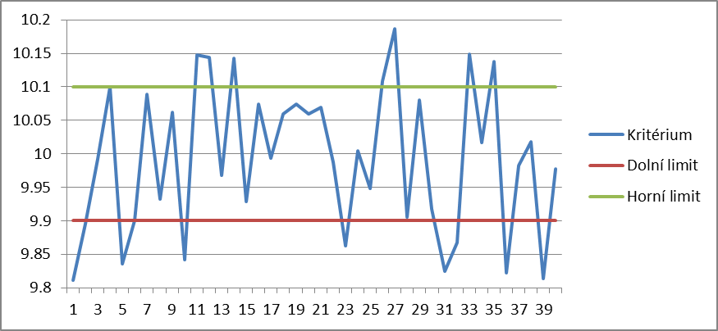
Variabilita procesu
Požadavek = 10,0 Skutečný průměr = 9,9933
Horní limit = 10,1 Směrodatná odchylka = 0,109
Dolní limit = 9,9 Výsledek?

Slide 16
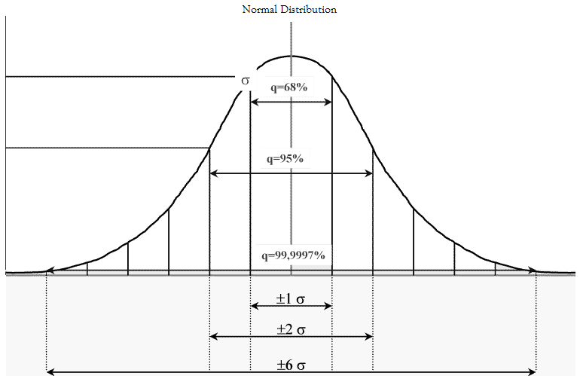
Normální rozložení a směrodatná odchylka

Slide 17
Metodika DMAIC
Define
Measure
Analyze
Improve
Control

Slide 18
Kaizen
Metoda nebo filosofie?
Postupné zlepšování
Původ v Japonsku
Týká se všech zaměstnanců na všech úrovních
Cílem je omezit plýtvání časem nebo materiálem, mimo jiné tedy i omezit neshody ve výrobě

Slide 19
Kaizen – některé nástroje
Kroužky kvality
Zastavení výroby při neshodě
Odměny za implementované návrhy

Slide 20
Výhody kaizenu
Změny prováděné metodou kaizen jsou lépe přijímány proto, že:
ti, kdo jsou změnou zasaženi, ji do značné míry iniciovali (down-top)
změny jsou malé, tudíž nezpůsobují takový stres
změny jsou neustálé (údajně se na to lidský mozek přizpůsobí)

Slide 21
Nevýhody kaizenu
Nevýhody lze spatřovat při implementaci tohoto systému, pokud pro něj není v organizaci vhodná organizační kultura. Odlišná situace v:
Japonsku
USA
ČR

Slide 22
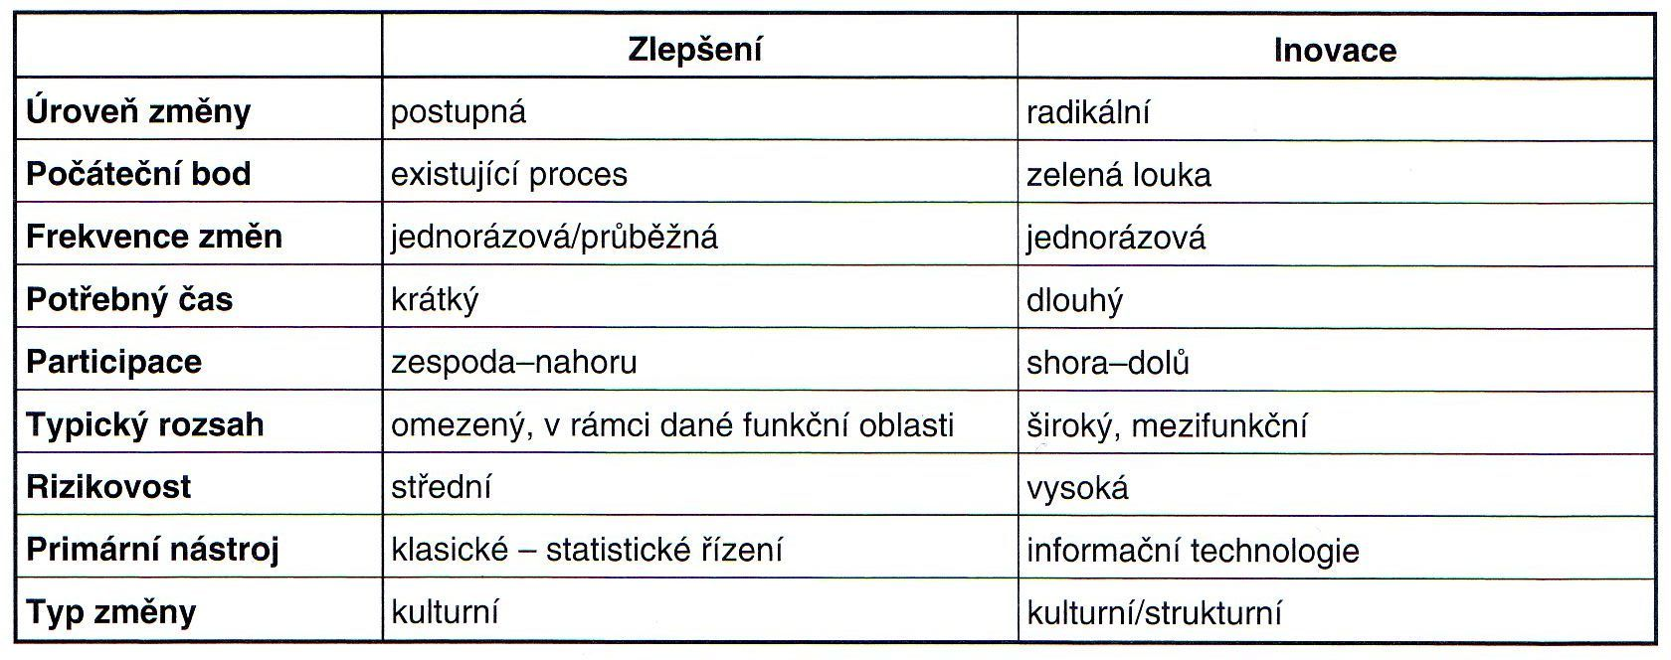
Porovnání
Porovnání metod postupného zlepšování a radikálních změn (Řepa, V.)

Slide 23
Získávání podpory pro změnu
Analýza dopadů, postojů, podpory (stakeholderská analýza)
Komunikace
Zapojení dotčených skupin (kaizen)

Slide 24
Metody získání podpory pro změnu (Kubíčková, Rais)
aktivní zapojení
participace
vyjednávání
konzultace
komunikace
informovanost

Slide 25
Literatura
ŘEPA, Václav. Podnikové procesy: procesní řízení a modelování. 2., aktualiz. a rozš. vyd. Praha: Grada, 2007, 281 s. ISBN 9788024722528.
THORNTON, Grant. Motivations to Reengineer. NCMS Focus, September, 1994.
DuBRIN, Andrew. Essentials of Management. 8th edition, 2009, Cengage Learning. 630 s.
HAMMER, M., CHAMPY, J. A. Reengineering the Corporation: A Manifesto for Business Revolution, Harper Business Books, New York, 1993. ISBN 0-06-662112-7.
KUBÍČKOVÁ, L., RAIS, K. Řízení změn ve firmách a jiných organizacích. Grada, Praha, 2012, 136 s.

